Slide 1
MobileNets: Efficient Convolutional Neural Networks for Mobile Vision Applications
汇报人：汪俊彦

Slide 2
论文核心
使用深度可分离卷积构建出轻量化的CNN：MobileNet

Slide 3
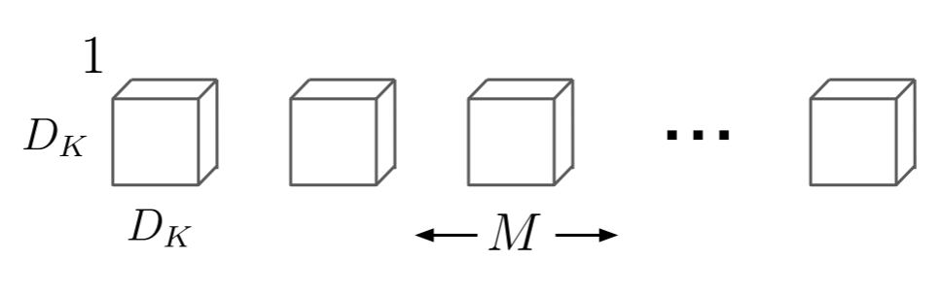
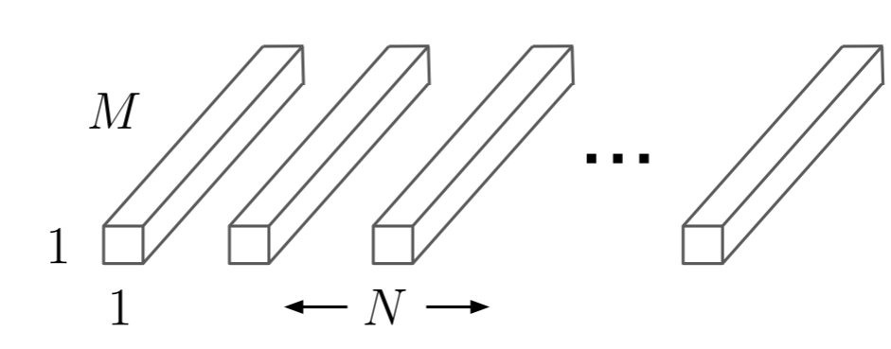
深度可分离卷积
Depthwise Separable Convolution
Depth-wise Convolution
Point-wise Convolution

Slide 4
计算量对比

Slide 5
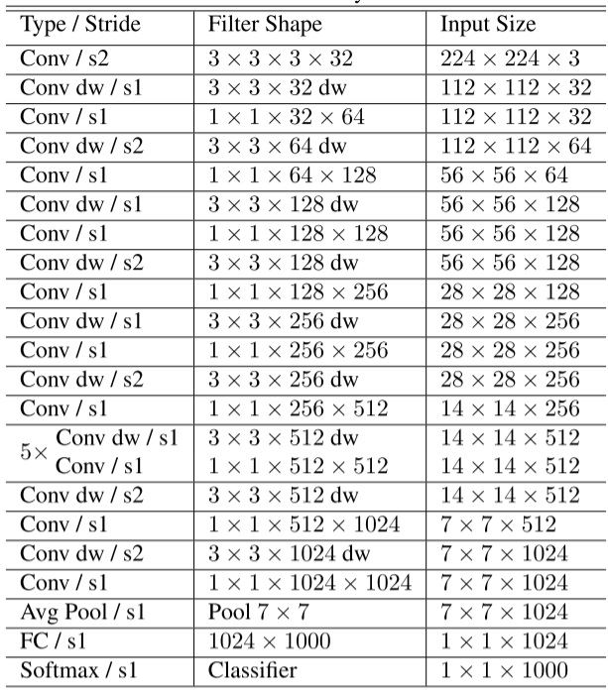
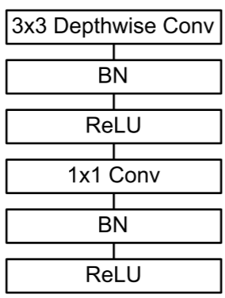
模型结构

Slide 6
一个超参数：α
α用于控制模型宽度：
一般设置为1.0、0.75和0.5，取值大于0，小于等于1。
则其计算量变为：

